Slide 1

Universidad Nacional de Río Negro
Física III B – 2022
Unidad 01 – El calor
Clase U01 C04 - 04/30
Cont Energía Interna
Cátedra Asorey
Web https://campusbimodal.unrn.edu.ar/course/view.php?id=24220

Slide 2

Unidad 1: Calor
Unidad 1
El Calor
Hace calor

Slide 3

Unidad 01: El calor
Del 08/Mar al 29/Mar (6 encuentros)
El calor. Gases ideales y reales. Energía interna. Calorimetría. Calor específico. Teoría cinética de los gases. Temperatura: concepto macroscópico y microscópico. Cambios de fase y calor latente

Slide 4
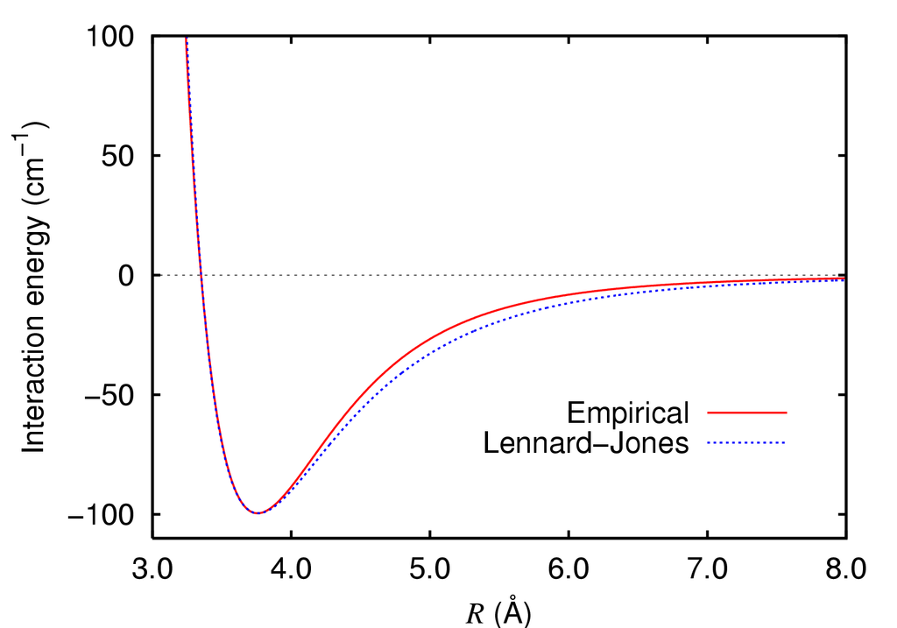
Van de Waals
Fuerzas de Van der Waals. Originadas por potenciales moleculares:
  atractivo a largas distancias:
    Multipolos permanentes o inducidos en las moléculas
    En general son asimétricas (orientación molecular)
  Repulsivo a cortas distancias
    Repulsión de Pauli (superposición de orbitales)
Débiles respecto a enlaces covalentes o iónicos
−ε
σ
Potencial de Lenard Jones

Slide 5
Mejorando el cálculo
Lo que hay que recordar es que hemos utilizado la velocidad promedio del Helio
Un conjunto grande (~Número de Avogadro) de átomos de Helio a 300K, la <v> ~ 1370 m/s ~ 0,1 v_{e}.
Es ~ 10% de la velocidad de escape
Las velocidades de cada átomo individual podrá distar (y mucho) de la promedio

Slide 6

Maxwell-Boltzmann

Slide 7
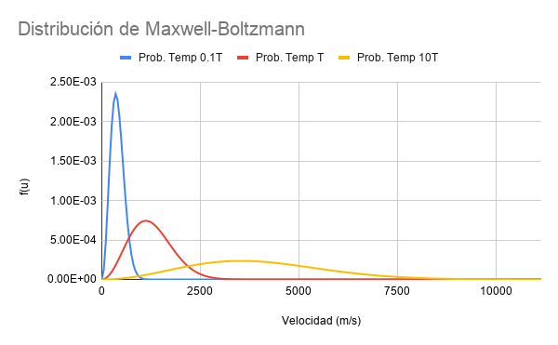
Distribución de Boltzmann (google sheet)
Distribución de Maxell-Boltzmann para 1 mol He a T=300K
https://docs.google.com/spreadsheets/d/1OXqxvzYkFXKWgC1m0w8eqaVhJz6qjnUEoIBcjsTv6bM/edit#gid=0

Slide 8

El problema de Richter

Slide 9
El diagrama PV
P
A
Estado del gas: n_{A}, p_{A}, V_{A}, T_{A}
p_{A}
V_{A}
V

Slide 10
Estados y transformaciones
P
Una transformación representa al cambio de estado del gas
La transformación 1 modifica las condiciones del gas del
estado “A” (n_{A},p_{A},V_{A},T_{A}) al estado “B” (n_{B},p_{B},V_{B},T_{B})
A
B
1
p_{A}
p_{A} = p_{B}
V_{A}
V_{B}
V

Slide 11
El diagrama PV
p
n y V constantes ← Isocora
p / T = cte
n y T constantes ← Isoterma
p V = cte
Estado del gas: n_{A}, p_{A}, V_{A}, T_{A}
A
n y p constantes ← Isobara
V / T = cte
V

Slide 12
¿Qué sucede cuando un gas se expande?
Si n y P son constantes, V aumenta → V_{f}-V_{i}=ΔV
Sea un pistón de área A y Volúmen V
m
m
Δh
W es el trabajo realizado por el gas
Tiene el signo de ΔV
A
Δh
Si ΔV = 0 → W=0
Al expandirse, el gas realiza un trabajo sobre el medio
→ W=p ΔV = mgΔh

Slide 13
Transformaciones
P
Una transformación representa al cambio de estado del gas
La transformación 1 modifica las condiciones del gas del
estado “A” (n_{A},P_{A},V_{A},T_{A}) al estado “B” (n_{B},P_{B},V_{B},T_{B})
A
B
1
P_{A} = P_{B} = P
W
El área bajo las transformaciones en el diagrama P-V representa al trabajo
V_{A}
V_{B}
V

Slide 14
Energía interna
Energía media de las N partículas de un gas a temp. T:
Variaciones a n=cte,
Si T cambia, necesariamente habrá un cambio en la energía interna del gas (y viceversa)

Slide 15
Calor específico
¿Qué es el calor específico?
Calor específico: cantidad de calor necesaria para que un mol de una sustancia cambie su temperatura en 1 K
Le entrego calor a n moles de una sustancia y su temperatura aumenta ΔT, entonces:

Slide 16
Calor específico de un gas ideal
Al calentar un gas, ¿cuántos tipos de transformaciones son posibles?
A V=cte, caliento n moles de un gas ideal... ¿y T?
¿Qué pasa con la energía total?
Q se transforma en … ¿?
El calor específico a V=cte de un gas ideal, C_{V}, es proporcional a R

Slide 17
¿Qué pasa si caliento el gas a P=cte?
A P=cte, caliento n moles de un gas ideal... ¿y V?
Si ΔV no es 0 → Trabajo →
Además hay un cambio de la energía interna:
Ahora, ¿de donde proviene el trabajo y ΔU?
¡uso la ec. de estado!

Slide 18
Entonces... C_{P} es...

Slide 19
Seguimos: ¿qué pasa si es un gas biatómico?
Grados de libertad de un sistema:
  Número de parámetros que pueden variar de manera independiente en el sistema
Si tuviera un sistema formado por partículas:
  Número mínimo de variables necesarias para determinar la posición de una partícula
2 partículas por 3 grados de libertad c/u menos un vínculo: 5 grados de libertad
En 3D hay 3 grados de libertad para una partícula libre

Slide 20
Atomicidad y grados de libertad
Número de átomos que forman una molécula:
  Monoatómico → atomicidad = 1 : He, Ar, Xe, Ne, …
  Biatómico → atomicidad = 2 : N₂, O₂, H₂, …
  Triatómico → atomicidad = 3 : CO₂, H₂S, …
Grados de libertad:
  Partícula libre: 3 (necesito 3 coord. Para definir la posición)
  En general: a = 3 x nº de partículas – nº de vínculos
  Monoatómico: a = 3
  Biatómico: a = 3 x 2 – 1 = 5
  Triatómico: a = 3 x 3 – 3 = 6

Slide 21

Molécula biatómica en un caso más realista (puede cambiar la distancia)

Slide 22

En un gas triatómico realista….

Slide 23

Y una molécula compleja

Slide 24
Teorema de equipartición
Para cada grado de libertad, hay un término aditivo en la expresión de la energía cinética:
Grados de libertad en un gas ideal:
  Gas monoatómico: z=3
  Gas biatómico: z=5
  Gas Triatómico: z=6
Teorema de Equipartición de la Energía
En un sistema en equilibrio, la energía cinética promedio por molécula es igual a ½ kT (ó ½ RT por mol) por cada grado de libertad del sistema

Slide 25
En un gas ideal con z grados de libertad….
Calor específico a Volumen constante:
Calor específico a Presión constante:
Razón de calor específico

Slide 26
Calor específico de un gas ideal
En una transformación a volumen constante:
Para calentar n moles de un gas ideal a V=cte,
En una transformación a presión constante:
Calentar n moles a P=cte:
Siempre C_{P}>C_{V}:
A V=cte → W=0 → Todo el calor Q se usa para calentar al gas
A P=cte → W!=0 → Parte del calor Q se transforma en trabajo de expansión del gas → Se necesita más calor para lograr el mismo ΔT respecto al caso V=cte

Slide 27
En general...
Calor específico:
Índice adiabático:
Atomicidad | C_{V} | C_{P} | γ
Monoatómico | 3/2 R | 5/2 R | 5/3
Biatómico | 5/2 R | 7/2 R | 7/5
Triatómico | 6/2 R | 8/2 R | 4/3
Energía → Cinética + Vibracional

Slide 28
En resumen...
Tengo n moles de un gas de una cierta atomicidad
El gas se encuentra en un estado “A”
¿Cuánto calor necesito para cambiar su temp. en ΔT?
  Transformación a V=cte:
  Transformación a P=cte:
Atomicidad | C_{V} | C_{P} | γ
Monoatómico | 3/2 R | 5/2 R | 5/3
Biatómico | 5/2 R | 7/2 R | 7/5
Triatómico | 6/2 R | 8/2 R | 4/3
El signo de Q coincide con ΔT
Q>0 → Calor entregado por el medio al sistema
Q<0 → Calor entregado por el sistema al medio

Slide 29
Calores específicos de algunos gases
Sustancia | Fase | C_{p} | C_{v}
Gas monoatómico (Ideal) | gas | (5/2)R = 20.8 | (3/2)R =12.5
Helio | gas | 20,8 | 12,5
Argón | gas | 20,8 | 12,5
Neón | gas | 20,7862 | 12,47
Gas diatómico (Ideal) | gas | (7/2)R = 29.1 | (5/2)R = 20.8
Hidrógeno | gas | 28,82 | 20.4
Nitrógeno | gas | 29,12 | 20,8
Oxígeno | gas | 29,4 | 21.1
Aire (condiciones ambiente) | gas | 29,19 | 20.9
Gas triatomico (ideal) | gas | 8/2R = 33.33 | (6/2)R=25
Agua | gas | 37,47 | 28,03
Agua | líq (25 °C) | 75,33 | 74,53
Agua | sól (0 °C) | 38,09

